Slide 1

INTRODUCTION À LA QUALITÉ
SESSION I Du 28 au 30 Avril 2012
Présentation : Prof. N. BOUZID, Y. BERKANE et Z. BERROUCHE
(membres de la CIAQES)

Slide 2
PROGRAMME DE FORMATION
Module | Responsables
Module 1 : GENERALITES SUR LA QUALITE | Bakouche et Mezache
Module 2 : ASSURANCE QUALITE (AQ) dans l’Enseignement Supérieur (ES) | Bouzid et Berrouche
Module 3 : ELEMENTS CONSTITUTIFS D’UN REFERENTIEL DE QUALITE et Rapport d’Autoevaluation | Boubakour et Herzellah
Module 4 : EVALUATION DE LA QUALITE DANS LES ETABLISSEMENTS UNIVERSITAIRES | Benstaali et Berkane
Module 5 : COMPETENCES COMPLEMENTAIRES | Miliani et Gourmalah

Slide 3
Objectifs du cours
Ce cours comme son nom l’indique « introduction à la qualité » poursuit l’objectif :
- D’initier aux éléments théoriques de base de la qualité.
- De faire connaitre les étapes importantes de l’évolution de ce concept, depuis l’inspection de la qualité jusqu’au management de la qualité totale (TQM)
- De présenter la normalisation et la certification de la qualité.
- De faire connaissance des différents outils d’amélioration de la qualité et de les appréhender au travers d’applications de simulation.

Slide 4
Introduction
La qualité est une notion relativement ancienne qui a connu un regain d’intérêt à la faveur de l’émergence de l’activité de normalisation au niveau des entreprises, à partir des années 90, dans un contexte marqué par :
- L’évolution des comportements des consommateurs, caractérisée par plus d'exigence;
- La concurrence qui devient de plus en plus féroce et fait de la qualité un argument compétitif et de différenciation.
Cantonnée, au départ, au seul secteur industriel, elle touche par extension aujourd’hui les services, notamment les services publics et les administrations.

Slide 5
La satisfaction des clients ou encore citoyens/usagers est la cible recherchée par l’ensemble des démarches qualité.
Ce furent les Japonais qui, les premiers, ont développé une approche de la gestion par la qualité.
1 - Le concept de la qualité et son évolution.
1.1- Historique.
Un américain WALTER SHEWHART, en 1924, élabora une méthode de gestion de la qualité des produits dans sa compagnie : la WESTERN ELECTRIC COMPANY.

Slide 6
Cette expérience fut publiée sous le titre « ECONOMIC CONTROL and QUALITY MANUFACTURED PRODUCT ».
le Pr W.E. DEMING a grandement contribué à la diffusion des méthodes et techniques de gestion de la qualité lorsqu’il fut invité au JAPON par le général MC ARTHUR après la seconde guerre mondiale (vers 1950).
Il enseigna la gestion de la qualité au Japon, accompagné par le Pr. JURAN dont l'œuvre « QUALITY CONTROL HANDBOOK » est très appréciée au Japon.

Slide 7
Les années 60 ont vu l’adoption de ces méthodes par les USA qui ont fait des émules dont CROSBY et son « zéro défaut »,....
Sur un plan séquentiel la qualité commence avec la connaissance des besoins, se poursuit avec leur traduction en spécifications, l’obtention de la conformité à ces spécifications, et se termine avec la vérification que les utilisateurs sont effectivement satisfaits.
La qualité, c’est :
- le respect des délais;
- l’obtention du bon produit au moindre coût;
- le service rendu.

Slide 8
« la qualité concerne tous les nivaux hiérarchiques. »
Tout cet ensemble ne peut être obtenu que si l’organisation (entreprise, administration,…) fonctionne bien:
si chacun où qu’il soit, a conscience que sa performance personnelle contribue à la performance de l’organisation.
La qualité ne se limite pas à satisfaire les besoins exprimés et implicites des utilisateurs d’un produit ou service, mais également :
Les besoins de la bonne gestion interne ainsi que les exigences de société en terme d’obligations exprimées par des lois, des réglementations, des codes visant par exemple, la sécurité, la protection de l’environnement, etc.

Slide 9
Nécessité de la qualité
Réalités économiques | Conséquences | Solutions
Economie mondialisée : tout utilisateur est de plus en plus informé
Concurrence plus âpre
Ralentissement de la demande + offre multipliée.
Les consommateurs ont le choix
Ils recherchent plus de qualité pour un même prix
Réduire les coûts et offrir la qualité
Fin de la « massification » : la diversité n’est plus coûteuse, le client peut trouver ce qui lui convient
Il devient exigeant
Démobilisation d’une partie du
personnel dans les emplois sans intérêt
La qualité de production en souffre
Intéresser et dynamiser le personnel
Insuffisance de l’entreprise taylorienne :
Peut faire plus.. ne peut faire mieux
Incapacité à réduire plus les coûts (rendement décroissants)
Innover
Gâchis de l’intelligence dans l’entreprise taylorienne
Utiliser toutes les ressources humaines
Ecart de compétitivité s’accroît entre entreprise AVEC démarche qualité et entreprise SANS
Nécessité de la qualité
9
Source : Valérie Capron et Rémi Bachelet

Slide 10
2 - Evolution du concept de qualité.
On retient, généralement, trois (03) approches:
- le contrôle qualité .
- l’assurance qualité.
- la gestion totale de la qualité ( TQM )

Slide 11
2.1 - Le contrôle qualité.
Dans les années quarante (40), il y avait le modèle taylorien de l’OST
(Organisation Scientifique du Travail) dominant qui se caractérisait par:
- La hiérarchisation.
- La spécialisation.
- Le cloisonnement.
Ce système ne permettait qu’un contrôle final des pièces
(ou produits) après un tri qui écartait les rebuts.
Le contrôle de qualité utilisait alors peu de méthodes statistiques .
l’indicateur de qualité le plus usité était le taux de rejet.

Slide 12
2.2- Assurance qualité.
- La complexité croissante des produits;
- L’élargissement des marchés ;
- L’élévation du niveau intellectuel général, à partir des
années 60, va rendre insuffisant le contrôle de qualité
classique.
Une nouvelle démarche qualité va s’attacher à intégrer le contrôle à la production elle-même: c’est la « Quality built in » qui concerne toutes les étapes de fabrication du produit.
On assista alors à :
- Un développement des techniques statistiques en matière
de contrôle;
- La qualité s’étend au procédé et non plus seulement au
produit;
- La naissance de la notion de prévention.

Slide 13
Définition de l’assurance qualité ( ISO 8402, 1994)
« L’ensemble des activités préétablies et systématiques, mises en œuvre dans le cadre d’un système qualité, et démontrées en tant que besoin pour donner la confiance appropriée en ce qu’une entité satisfera aux exigences par la qualité. »
Cette assurance qualité cherchera à atteindre 02 niveaux:
- Un niveau interne: au sein d’un organigramme pour donner
confiance à la direction;
- Un niveau externe: dans les relations contractuelles pour
donner confiance aux clients.

Slide 14
Chronologie de la qualité
L’idée de normaliser une organisation d’assurance qualité remonte aux années 60.
Cependant, il faudra attendre 1971 pour voir la première norme officielle publiée par l’Américain National Standard Institute (ANSI) sous le titre « Spécification of General requirements of a quality program. »
La qualité comme concept a connu une évolution depuis le début du 20ème siècle , nous allons le suivre dans le tableau ci-dessous :

Slide 15
1906 | MONDE | Début de la normalisation internationale avec la création de la Commission Electrotechnique Internationale (CEI).
1922 | USA | Radford publie The Control of Quality in Manufacturing où la qualité est présentée comme indépendante du management.
1924 | USA | Création du Département Qualité Bell Téléphone Laboratories avec Shewhart, Dodge, Roming puis, Juran et Deming qui deviendra le « père » de la qualité totale.
1926 | FRANCE | Création de l’Association Française de Normalisation (AFNOR).
 | MONDE | Création de des Associations Nationales de Normalisation (ISA) qui cessera ses activités en 1942 (en raison de la Seconde Guerre Mondiale).
1931 | USA | Shewhart publie « Contrôle Economique des Produits Manufacturés » qui permet une approche scientifique de la qualité.
1934 | USA | Développement du Diagramme de Pareto pour la classification des défauts selon leur gravité.
1942 | USA | Programme de formation à la maîtrise de qualité par Deming et Juran dans les usines d’armement US.
1946 | USA | Creation de l’American Society for Quality Control (ASQC)
 | JAPON | Création de la JUSE sous la Direction d’Ishikawa.
1947 | MONDE | Création de l’ISO, Fédération Mondiale d’Organismes Nationaux de Normalisation, ayant pour mission de favoriser le développement de la normalisation et des activités connexes dans le monde, en vue de faciliter les échanges de biens et services entre les nations et de développer la coopération dans les domaines intellectuel, scientifique, technique et économique. L’ISO entre officiellement en fonction le 23 février 1947.

Slide 16
1948 | JAPON | Le Ministre de la défense Américain charge Deming d’une étude économique sur le Japon
1951 | USA | Lancement du concept Total Quality Control (TQC) par Feigenbaum.
 | JAPON | Création du Prix Deming.
 | MONDE | Publication de la première norme ISO sous le titre « Température normale de référence des mesures industrielles de longueur ».
1959 | USA | Publication de la première norme d’assurance de la qualité par l’armée américaine : la norme MIL-Q-9858.
1979 | MONDE | Lancement de l’étude des Normes Internationales d’Assurance de la Qualité par l’ISO (une trentaine de pays y participent).
 |  | Création au sein de l’ISO du Technical Comity 176 (TC 176). Il a en charge la normalisation dans le domaine de la qualité.
1981 | USA | Intervention télévisée de Juran sur CBS «Alors, si le Japon le peut, pourquoi pas nous ? ».
1987 | MONDE | Naissance de la série des normes ISO 9000.
 | USA | Création du Prix National Américain de la qualité sous l’impulsion de Deming «Malcolm BALDRIGE National Quality Award ».
1988 | France | Création de l’Association Française d’Assurance de la qualité (AFAQ).
 | EUROPE | Création de l’European Foundation for Quality Management (EFQM).
1994 | MONDE | Evolution des normes ISO 9000.
1996 | MONDE | Publication des premières normes de la famille ISO 14 000 pour la certification de système de management environnemental.
2000 | MONDE | Nouvelle version des normes ISO 9000 :2000.
2008 | MONDE | Dernière version des normes ISO 9000 : 2008

Slide 17
Définition de la qualité
« L’ensemble des caractéristiques d’une entité qui lui confèrent
l’aptitude à satisfaire des besoins exprimés et implicites.
Il faut entendre par entité ce qui peut-être décrit et considéré
Individuellement comme un produit, un service, un processus, un
système, une personne, etc. ».
ISO 8402.
Cette définition reste cependant incomplète : elle ne fait pas référence aux:
- Délais.
- Coûts qui font partie intégrale de la qualité.
En effet, pour atteindre la qualité, il faut assurer la conformité par rapport
1- aux caractéristiques du produit ou du service;
2- le prix qu’accepte l’acheteur;
3- Un délai raisonnable.

Slide 18
Remarques
La notion de qualité se caractérise par :
Sa subjectivité: la qualité est appréciée différemment selon les
individus.
Sa relativité: l’usage que fait le client du produit détermine sa
qualité (ex : le papier à usage courant et papier de
soie destiné aux ouvrages de luxe).
Sa mesurabilité: la qualité présente des caractéristiques
multidimensionnelles qui restent mesurables (ex:
logement appréhendé par la surface, le volume,…).

Slide 19
La qualité d’un service ou d’une « servuction » (mélange de service et de production ) s’ apprécie par:
- la qualité de l’accueil physique
- la qualité de l’accueil téléphonique
- les réclamations
- la satisfaction du client
- l’association des clients aux projets.
On utilise pour répondre aux attentes des clients la CEM. (Méthode de conception à l’écoute du marché ) qui se propose d’identifier 03 sortes de besoins:
- les besoins explicites;
- les besoins implicites;
- les besoins latents.
Autres définitions.

Slide 20
Système qualité
« C’est l’ensemble de l’organisation, des processus, et des moyens
nécessaires pour mettre en œuvre le management de la qualité.
Le management de la qualité est centré sur «la qualité», il recherche la
participation de tous et vise au succès à long terme par la satisfaction
du client et des avantages pour tous les membres de l’organisme ainsi
que pour la société. » (ISO 9000 : 2000)
Gestion de la qualité.
C’est un aspect de la fonction générale de Gestion qui détermine la politique Qualité et la met en œuvre.

Slide 21
Politique qualité
La politique qualité est « l’ensemble des orientations et objectifs
généraux d’un organisme concernant la qualité, tels qu’ils sont
Exprimés formellement par la direction générale au plus haut
niveau. » ( ISO 8402 )
La politique Qualité est un élément de la politique générale définie par
la Direction.
Maîtrise de la qualité
C’est « l’ensemble des techniques et des activités à caractère
opérationnel utilisées en vue de répondre aux exigences
relatives à la Qualité. » (ISO 8402)
Elle consiste en des essais effectués pendant et après la production,
et destinés à s’assurer de la conformité du produit aux exigences de la
qualité.

Slide 22
Son but est de détecter et éliminer les non conformités et
supprimer les causes de non fonctionnement.

Slide 23
Autres définitions de la qualité et de l’assurance qualité :
I – La qualité :
Le concept de « qualité » est qualifié comme un concept multidimensionnel, complexe et évolutif . Selon les cas , la qualité est définie comme : adéquation aux objectifs ( fitness for purpose ), adéquation des objectifs ( fitness of purpose), excellence, seuil ou référence minimale, amélioration continue, bon rapport qualité/prix, etc.
Le glossaire de l’UNESCO CEPES ( centre européen pour l’enseignement supérieur) souligne que « la qualité » est toujours relative , située dans un temps et dans un espace particuliers, et par conséquent , il n’y a pas, et ne saurait y avoir une définition absolue de la qualité.
Beaucoup d’encre a coulé ces dernières années sur l’évolution du concept de « qualité » et beaucoup de définitions ont été proposées. Cependant, la définition qui semble la plus communément adoptée aujourd’hui est celle de
« l ‘adaptation aux objectifs ».

Slide 24
II – L’assurance qualité :
L’expression « assurance-qualité » vise les stratégies , les
Procédures et les actions nécessaires pour garantir un maintien et une amélioration de la qualité.
Un « système d’assurance qualité » est un moyen mis en place par une institution dans le but de lui permettre de confirmer à elle même et d’autres concernés que les conditions nécessaires ont été mises en place pour que les produits puissent atteindre les standards que l’institution s’étaient fixés .

Slide 25
III - Approches de la qualité :
Un système d’assurance qualité peut s’appuyer sur une ou plusieurs méthodes (ou approches), telles que :
l’audit sur la qualité ;
l’évaluation ;
l’accréditation.

Slide 26
1 - L’audit sur la qualité :
L’audit sur la qualité est considéré comme un processus à trois volets au cours duquel on vérifie :
• Si les procédures de qualité sont adaptées aux objectifs déclarés (pertinence) ;
• Si les activités effectivement menées sont conformes au projet (conformité) ;
• Si ces activités sont efficaces par rapport aux objectifs déclarés (efficacité).

Slide 27
2 - L’évaluation :
L’évaluation pourrait être considérée comme une opération qui débouche sur l’attribution d’une note, exprimée par un chiffre (1 à 4 par exemple), par une lettre (A à F par exemple) ou par une appréciation (excellent, bien, assez bien, par exemple).
La différence essentielle entre l’audit et l’évaluation se situe au niveau des résultats :

Slide 28
l’audit donne une description des résultats de l’enquête.
L’audit n’a pour objet l’évaluation de la qualité et des performances en tant que telles mais il permet de s’assurer que les mécanismes et les procédures sont appropriés et bien appliqués.
Cette méthode sert à évaluer les forces et les faiblesses du mécanisme d’assurance qualité adopté
mais l’évaluation donne une note à ces résultats.
Cependant, le processus d’enquête est le même, dans la mesure où on cherche dans les deux cas à vérifier les résultats par rapport aux objectifs.

Slide 29
3 - L’Accréditation :
Dans l’accréditation, il s’agit de vérifier si l’institution ou l’entreprise mérite d’accéder à tel ou tel statut. La question posée ici est :
- Avez-vous le niveau suffisant (à tous égards) pour qu’on vous autorise à fonctionner ? donc, méritez-vous l’agrément ? C’est-à-dire le classement dans telle ou telle catégorie ?
L’accréditation débouche en principe sur une décision de type oui/non ou,
admis / refusé.
Remarque : L’évaluation et l’accréditation se traduisent toutes les deux par une note sur une échelle linéaire. Les deux actions abordent les choses sous un angle différent, mais aboutissent à un résultat identique :
L’évaluation : quel est votre niveau ?
L’accréditation : avez-vous le niveau requis ?

Slide 30
D’une manière générale, ces processus de contrôle peuvent être assurés par l’institution elle-même ou par une instance externe (auto-évaluation ou examen externe).
Cependant, on peut avoir une phase initiale d’auto-évaluation suivie d’une intervention externe pour valider ou ne pas valider les conclusions de l’auto- évaluation.

Slide 31
Notion d’assurance qualité ( ou garantie de la qualité) :
Si cette notion centrale s’inscrit bien dans une démarche d’amélioration de la qualité en général :
« évaluation de la qualité » indique comment on va mesurer cette qualité
( par l’évaluation),
« assurance et garantie » signifient que l’essentiel de la préoccupation est de montrer que la qualité est bien là,
alors que management de la qualité indiquerait la façon dont on peut la gérer .
En bref :
- Evaluation de la qualité = comment mesurer cette qualité ;
- Assurance de la qualité ou garantie de la qualité = comment garantir cette qualité ;
- Management de la qualité = comment l’obtenir.

Slide 32
II - La gestion de la qualité totale ou la TQM
1- Définition.
« mode de management d’un organisme centré sur la qualité basé sur la participation de tous ses membres et visant au succès à long terme par la satisfaction du client et des avantages pour tous les membres de l’organisme et pour la société. ».
la T.Q.M cherche à concilier les intérêts:
- du client;
- du personnel;
- des managers;
- des actionnaires;
- des sous-traitants;
- des fournisseurs;
- de la collectivité.
32

Slide 33
2 – Les objectifs de la TQM
Atteindre l’excellence d’un service, le zéro défaut;
Faire bien la première fois;
Réduire les coûts (coûts de non - qualité);
Accroître les revenus;
Survivre.

Slide 34
3- Les principes de la TQM
1- Organisme orienté client : les organismes dépendent de leurs clients, il convient donc qu'ils comprennent leurs besoins présents et qu'ils répondent à leurs exigences et qu'ils s'efforcent d'aller au-delà de leurs attentes. (concept du client interne)
2- Leadership : la direction définit une politique des orientations et de management interne de l'organisme. Elle crée un environnement dans lequel les personnes peuvent se sentir pleinement impliquées dans la réalisation des objectifs de l'organisme.
3- Implication du personnel : les personnes sont à tous niveaux l'essence même d'un organisme et une totale implication de leur part permet d'utiliser leurs capacités au profit de l'organisme.
4- Approche processus : un résultat escompté est plus efficacement acquis lorsque les moyens et les activités qui lui sont liés sont gérés comme un processus.
34

Slide 35
5- Management par approche système : identifier, comprendre, gérer les systèmes de processus indépendants pour un objectif donné contribue à l'efficacité et au rendement de l'organisme.
6- Amélioration continue : elle constitue un objectif permanent de l'organisme (cf. Roue de Deming)
7· Approche factuelle pour la prise de décision : les décisions effectuées se fondent sur l'analyse logique et intuitive des données et des informations
8· Relations mutuellement bénéfiques avec les fournisseurs: augmentent les capacités des fournisseurs et de l'organisme à créer de la valeur ajoutée

Slide 37
5 – Le cycle PDCA (ou Roue de Deming)
Plan : préparer - utiliser les données existantes pour faire des prévisions.
- définir les conditions d’un essai ou d’un changement.
- définir les conditions de mesure et d’analyse des résultats.
Do : faire - faire l’essai ou le changement dans les conditions prévues.
- enregistrer les résultats.
Check : vérifier - analyser les résultats.
- évaluer ce qui a été appris.
Act : réagir - mettre en application le changement envisagé. - ou recommencer un nouveau cycle.
37

Slide 38
38

Slide 39
Le cycle PDCA («Planifier-Faire-Vérifier-Agir ») ou encore "la roue de DEMING" est un cycle dynamique qui peut être déployé dans le cadre des processus de l’organisme.
Ce cycle est intimement associé à la planification, à la mise en œuvre, à la maîtrise et à l’amélioration continue de la réalisation de produits et d’autres processus du système de management de la qualité.
39

Slide 40
Grâce à la mise en pratique du concept PDCA à tous les niveaux de l’organisme, la capacité des processus peut être maintenue et constamment améliorée.
Il en va de même pour les processus stratégiques de haut niveau, notamment ceux qui concernent la planification du système de management de la qualité ou la revue de direction et pour les activités opérationnelles simples, exécutées dans le cadre des processus de réalisation du produit.
40

Slide 41
II – ISO: quelques définitions:
1. Norme:
La norme est souvent confondu avec des termes voisins : arrêté, charte, code, convention, loi, mesure, prescription, protocole, règle, règlement, standard, système, etc…
« Document, établi par consensus et approuvé par un organisme reconnu, qui fournit, pour des usages communs et répétés, des règles, des lignes directrices ou des caractéristiques, pour des activités ou leurs résultats, garantissant un niveau d'ordre optimal dans un contexte donné. » (NF EN 45020 / X 50-080)
un document élaboré dans un cadre faisant intervenir l’accord de toutes les parties concernées.
Accessible au public, établissant une règle de jeu évolutive concernant les lignes directrices ou les spécifications techniques, dont l’observation n’est pas obligatoire.
Elle favorise l’interopérabilité et la comparabilité des produits /services et traduit l'engagement des organisations de satisfaire un niveau de qualité et de sécurité reconnu et approuvé.
La plupart des normes sont d’application volontaire, certaines peuvent être rendues obligatoires par décret (notamment celles liées à la sécurité, la santé, …).

Slide 42
Définitions: suite
2- La normalisation:
Activité d'établissement des normes
Ensemble des règles techniques qui résulte de l’accord entre les producteurs (les organismes intéressés parfois) afin de spécifier, d’unifier et simplifier le produit ou le service fourni... en éliminant les complications et les variétés superflues
Elle a 03 aspects:
qualitatif, vise à définir les performances minimales qu'un produit doit fournir au cours d'un usage normal.
simplificateur, consiste à éliminer les variétés superflues.
d'ordre dimensionnel, fixe les standards de taille permettant l'interchangeabilité des produits.

Slide 43
La normalisation se définit comme :
« L'activité propre à établir, face à des problèmes réels ou potentiels des dispositions destinées à un usage commun et répété, dans la confrontation des problèmes réels.»
Elle fournit des documents de référence comportant des solutions à des problèmes techniques et commerciaux concernant les produits, biens et services qui se posent de façon répétée dans les relations entre les partenaires économiques, scientifiques, techniques et sociaux. » (extrait de la loi 04-04 du 23 juin 2004 relative à la normalisation).
« Un document établi par consensus et approuvé par un organisme reconnu, qui fournit des règles, des lignes directrices ou des caractéristiques, pour les activités ou des résultats garantissant un niveau d’ordre optimal de communauté dans son ensemble. »
La norme assurance qualité :
« une liste d’exigences générales à satisfaire en vue d’assurer la qualité »
Elle a pour objectif principal de faciliter l’évaluation des fournisseurs et d'établir des comparaisons.

Slide 44
Les Normes ISO 9000
2- L'Organisation Internationale de Normalisation- ISO -
L’ISO, Organisation internationale de normalisation (International Standardization Organization) est une fédération mondiale de standards nationaux provenant de 170 pays.
L'ISO est une organisation non gouvernementale créée en 1947.
Sa mission est la promotion du développement de standards mondiaux pour faciliter l'échange de biens et de services.

Slide 45
L’ISO élabore des normes techniques volontaires qui visent à améliorer l’efficacité de la production et de l’approvisionnement et à les rendre sûrs et propres, et qui ont pour objet de promouvoir des échanges commerciaux plus faciles et plus équitables entre les pays.
Les normes ISO servent également à protéger les consommateurs et les utilisateurs en général des produits et des services, ainsi qu’à leur simplifier la vie.
En 1979, l’ISO forma une commission d’experts chargée d’établir des normes internationales d’assurance qualité.

Slide 46
En 1994, 05 normes importantes furent publiées; ce sont les fameuses ISO 9000.
ISO 9000 (5parties): fournit des directives et des indications pour la sélection et l’utilisation des normes
ISO 9001
ISO 9002
ISO 9003
ISO 9004 (8parties): Guides à usage interne pour le management de la qualité .(lignes directrices et conseils pour la gestion de la qualité sans souci contractuel ou de certification.
Normes relatives aux exigences concernant l’assurance qualité et la certification ⇨ assurance de la qualité dans les relations client- fournisseur

Slide 47
LES NOUVELLES NORMES ISO 9000
En quoi consiste ISO 9000 : 2000 ?
Depuis décembre 2000, il existe une seule norme ISO 9000 version 2000 qui remplace les trois normes antérieures ISO 9001-9002-9003.
Cette norme est désormais mieux adaptée aux services.
La nouvelle définition de la qualité donnée par la norme ISO 9000 (version 2000) est la suivante:
« La qualité est l’aptitude d'un ensemble de caractéristiques intrinsèques d'un produit, d'un système, d'un processus à satisfaire les exigences des clients et autres parties intéressées ». (ISO 9000 :2000).

Slide 48
La nouvelle série de norme ISO 9000 apporte de nombreux avantages.
Elle est orientée vers la réalisation des objectifs de l’entreprise, y compris la satisfaction des clients.
D’où l’importance de l’amélioration continue pour aller vers le management de la qualité totale.

Slide 49
Structure des nouvelles normes ISO 9000
Concepts, sélection et terminologie
ISO 9000-1 (lignes directrices) | ISO 9000 | - Systèmes de management de la qualité - Conception vocabulaire (1 seule norme de recommandations)
Management de la qualité - Lignes directrices-
ISO 9004-1 (entreprise en général) ISO 9004-2 (traite de services) ISO 9004-3 (processus à caractère continu) ISO 9004-4 (amélioration de la qualité) | ISO 9004 | - Systèmes de management de la qualité - Conseil vers l'amélioration des performances (1 seule norme de recommandations)
Assurance de la qualité
ISO 9001 (conception/développement) ISO 9002 (production-installation, prestations associées) ISO 9003 (contrôles et essais finals) | ISO 9001 | - Systèmes de management de la qualité - Exigences (1 seule norme de spécifications)
Audit qualité - Lignes directrices-
ISO 10011-1 ISO 10011-2 ISO 10011-3 | ISO 19011 | - Audit du système de management de la qualité et de l'environnement (1 seule norme de recommandations)

Slide 50
Couple ISO 9001-9004
 | ISO 9001 | Portée | Objectif | Cible | Evaluation
ISO 9001 | Exigences | Tous les processus impliqués dans la qualité | Maîtrise de la qualité du produit | Client (satisfaction) | Audit externe
ISO 9004 | Guide-conseil | Tous les processus | Performance de l’entreprise | Entreprise | Audit interne Autoévaluation

Slide 51
6 - La Certification Qualité
La certification est une démarche par laquelle, une tierce partie donne une assurance écrite à un produit. Cette certification s'appuie sur des résultats d'analyses, de contrôles et d'audits. Celle-ci a pour but de donner confiance aux clients et d'améliorer l'image de votre entreprise.
La Certification ISO 9000 constitue la reconnaissance internationale de l'efficacité de l’organisation qualité de l’entreprise ou du fournisseur de services.
Les normes ISO 9000 sont la référence internationale des entreprises en matière de certification des systèmes de management de la qualité.
La certification selon ces normes reconnaît l'efficacité de votre organisation et vous permet de garantir la confiance et la satisfaction de vos clients ou usagers de services.
La certification est délivrée après un audit pour vérifier que les exigences de la norme ISO 9001 sont appliquées dans l’entreprise.

Slide 52
V - Audit qualité
Définition
l'audit qualité est un " examen méthodique et indépendant en vue de déterminer si les activités et résultats relatifs à la qualité satisfont aux dispositions préétablies, et si ces dispositions sont mises en œuvre de façon efficace et sont aptes à atteindre les objectifs.(iso 8402).
Les processus sont examinés pour leur organisation, leurs procédures mais aussi pour leurs résultats et leur efficacité.
L’audit porte sur tous les processus qui concourent à la construction et à la gestion de la qualité de l’offre
On distingue 02 typologies:
typologie A
Audit qualité interne qui se propose
de mesurer l'efficacité et l'intégration du système qualité ;
de fournir les preuves de la nécessité d'éliminer, de réduire, voire de prévenir l'apparition des non conformités.
améliorer le fonctionnement de l'organisation et d'assurer que les objectifs qualité sont atteints.
L’audit interne de surveillance (dispositions, fréquences, prise en compte des conclusions) est exigé par la norme.

Slide 53
- Audit qualité externe qui sont de 02 sortes:
Audit réalisé par un client existant ou potentiel pour se rendre compte de l'organisation de ses fournisseurs, ou sous - contractants existant ou potentiels.
Audit réalisé par un organisme indépendant (tierce partie).
typologie B
on distingue:
Audit de système qui consiste à vérifier que le modèle d'assurance qualité choisi est mis en œuvre.
Audit procédure qui s'assure de l'application de la procédure qui s'assure de l'application qui s'assure de l'application

Slide 54
Audit processus qui s'assure de l'application - et de la non dérive – des processus , afin de garantir la conformité du produit par rapport aux spécifications.
Audit de produit pour s'assurer que les produits sont en conformités.
Méthodologie de l‘Audit qualité.
L'approche se fait en 05 phases:
le déclenchement de l'audit.
la préparation.
l'exécution.
la rédaction et la présentation du rapport.
le suivi des actions.

Slide 55
IV - Les outils de la qualité
Il existe de nombreux outils qui permettent d'identifier et de mettre en œuvre une recherche, une analyse des causes pour apporter une réponse et une solution adaptée au problème identifié.
Ces principaux outils ont leur utilité dans la mesure où ils intègrent un circuit rigoureux où chacun participe et où le rôle d'un responsable qualité requiert des qualités d'animation et de communication.

Slide 56
1- Le diagramme de Pareto
Wilfredo Pareto, sociologue (1828 – 1923).
Attirer l’attention sur les problèmes à résoudre.
Chaque problème est un ensemble de petits problèmes.
20% des causes sont responsables de 80% des effets
Objectif: mettre en évidence le problème à traiter en premier pour obtenir un maximum d’efficacité dans un minimum de temps.
Action: déterminer l’importance relative des problèmes pour les classer en colonnes représentatives afin de faire apparaître clairement la / les principales causes sur lesquelles on doit, en priorité, porter l’effort.

Slide 57
Construction du diagramme de Pareto
Etape (1): Calculer les fréquences d’apparition des problèmes par type dans une période donnée.
Etape (2): Le graphique
  Axe des abscisses: les problèmes par ordre décroissant.
  Axe des ordonnées: Unité de mesure
Etape (3): Tracer l’histogramme
Etape (4): Tracer une ligne montrant le nombre/ fréquences cumulés
  Remarques: Si des améliorations sont entreprises, l’ordre de priorité des colonnes du graphique changera.

Slide 58
درجة عدم الرضا للجوانب الدراسية
% | الأسباب
5,3 | محتوى البرامج
27,0 | طريقة التدريس
41,3 | أساليب ووسائل التدريس
5,2 | التنسيق بين المحاضرة والتطبيق
4,4 | تنظيم الوقت والامتحانات
5,6 | محتوى وصيغ الامتحانات
4,4 | التقييم
2,7 | معاملة الأساتذة
1,3 | معاملة الإداريين
2,8 | أخرى
100 | المجموع

Slide 59
N | % | الأسباب
248 | 41,3 | أساليب ووسائل التدريس
162 | 27,0 | طريقة التدريس
34 | 5,6 | محتوى وصيغ الامتحانات
32 | 5,3 | محتوى البرامج
31 | 5,2 | التنسيق بين المحاضرة والتطبيق
26 | 4,4 | تنظيم الوقت والامتحانات
26 | 4,4 | التقييم
16 | 2,7 | معاملة الأساتذة
8 | 1,3 | معاملة الإداريين
17 | 2,8 | أخرى
600 | 100,0 | المجموع

Slide 60
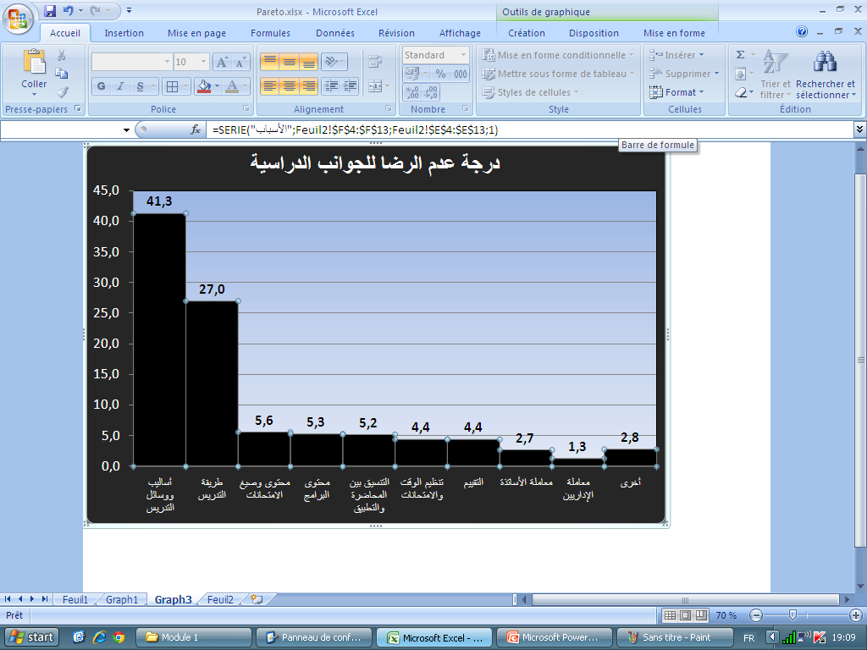

Slide 61
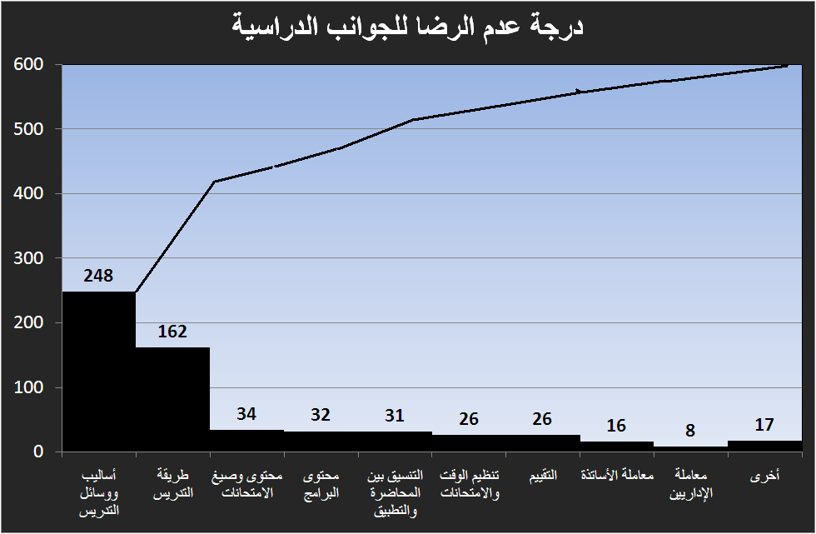

Slide 62
2- Le diagramme d’Ishikawa
(diagramme de causes à effet)
Kaoru Ishikawa (1915 – 1989 )
Le diagramme d’Ishikawa permet d’identifier les
causes possibles d’un effet constaté et donc de
déterminer les moyens pour y remédier.
Effet = Caractéristiques de qualité
Cause = Facteurs détaillés
Cet outil se présente sous la forme d’une arête de
poisson classant les catégories de causes selon la loi
des 7 M (Main d’œuvre ; Matériel ; Management ;
Méthode ; Milieu ; Moyen ; Matière).

Slide 63
Diagramme d’Ishikawa
Milieu
Moyen
Matériel
M.O.
Méthode
Matière
Management
C A U S E S

Slide 64
3- (QQOQCP)
Quoi ? Qui ? Où ? Comment ? Pourquoi ?
Objet
Analyser une activité, décrire une situation en adoptant une attitude interrogative systémique en posant les questions
Chaque réponse à chacune de ces questions peut être soumise à l‘interrogation supplémentaire : pourquoi ?
Ces questions élémentaires sont très commodes pour mettre de l’ordre dans les idées. Elles sont utilisées à différents moments dans la démarche de résolutions de problème :
Pour poser un problème,
pour rassembler des informations et les mettre en forme,
pour chercher des idées de causes possibles, de solutions possibles,
pour préparer un plan d’action.

Slide 65
Modalités
Quoi ? Qu’est-ce que c’est ? Que fait-on (objet, nature, quantité…)? Quel défaut ? Quelle phase du processus ? Quel constituant ?…
Qui ? Qui est concerné ? Quelles personnes ? Quelles équipes ? Quels bénéficiaires ?
Où ? A quel endroit ? A quelle distance ? Dans quel secteur ?
Quand ? A quel moment ? A quelle heure ? A quelle époque ? Pendant quelle période ? Depuis quand ?
Comment ? Comment est-ce arrivé ? Comment le fait-on ? Avec quel(s) procédé(s) ?

Slide 66
Compléter la description en répondant à la question : combien ? Pour chiffrer les éléments caractéristiques de la situation en choisissant bien les unités de mesure
Toutes ces questions peuvent se combiner avec la question: pourquoi ? Soit pour chercher les causes soit pour indiquer les raisons, soit pour expliquer les intentions

Slide 67
4 - Les cinq pourquoi
Les cinq pourquoi (en anglais : 5 Why's ou 5W) est la base d'une méthode de résolution de problèmes (MRP) proposée dans un grand nombre de système de qualité
Vulgarisée par l’ingénieur Industriel japonais Taiichi OHNO (1912-1990)
Il s'agit de poser la question pertinente commençant par un pourquoi afin de trouver la source, la cause principale de la défaillance. Cette méthode de travail est surtout faite pour trouver la cause principale du problème rencontré.
Avec 5 questions commençant par « pourquoi », on essaie de trouver les raisons les plus importantes ayant provoqué la défaillance pour aboutir à la cause principale.

Slide 68
Exemple
Ma voiture ne démarre pas (le problème?)
Pourquoi ? - La batterie n'est pas chargée.
Pourquoi : (la batterie n'est-elle pas chargée) ? L'alternateur ne fonctionne pas.?
Pourquoi (...) ? - La courroie de l'alternateur est cassée.
Pourquoi ? - J'ai dépassé la durée préconisée par le constructeur et la courroie était usée.
Pourquoi ? - Je n'ai pas respecté les préconisations du constructeur (la cause première).

Slide 69
Pourquoi ce problème est-il apparu ? (recherche des causes d'apparition)
Pourquoi ce problème n'a-t-il pas été détecté ? (recherche des causes de non détection)
Pourquoi le système mis en place a-t-il permis l'apparition de ce problème ? (causes système, renvoyant au manque d'anticipation et aux méthodes de prévention)

Slide 70
5 - La méthode des 5 « S »
Technique de management japonaise qui tire son origine de la première lettre de chacune des cinq opérations, qui permet d’introduire ordre et rigueur dans l’Entreprise,

Slide 71
Elle repose sur des principes suivants :

Slide 72
5 - Les cercles de qualité
Les cercles de qualité sont de petits groupes de travailleurs appartenant à la même unité de travail (atelier, bureau, service) qui se réunissent volontairement et régulièrement pour identifier et résoudre des problèmes relatifs à leur travail.
Les cercles constituent l’une des modalités de participation des employés à la recherche de la qualité.
Leur but est l’amélioration continue de la qualité de leur secteur dans l’Entreprise.
Le résultat se mesure autant en productivité qu’en satisfaction du personnel en regard des efforts qu’il a fait pour améliorer les conditions de travail.

Slide 73
6 - Le Poka-Yoké
Le Poka-Yoké agit préventivement. Son objectif est de détecter le plus rapidement possible des erreurs, afin de produire des produits de haute qualité, en utilisant à la fois des appareils de mesure (détecteurs, compteurs, sonnerie, etc. ) et l’inspection en amont
Ce dispositif agit sur les erreurs, c’est-à-dire sur les causes et non sur les résultats. Sa force est de révéler l’apparition de l’erreur avant les conséquences.
ex: au Japon le pistolet de la pompe d’essence est construit de telle façon que celui destiné au gasoil ne s’introduire dans un réservoir à essence sans plomb..

Slide 74
7 - Le Benchmarking
Le Benchmarking est un processus continu d’évaluation des performances, des activités de l’organisation par rapport aux meilleures performances mondiales dans le domaine observé.
C’est à dire, faire une comparaison entre l’organisation du travail dans une organisation et ce qui se fait de mieux ailleurs, d’où l’importance de la veille technologique.
Exemple : comparer les heures de main-d’œuvre nécessaires pour fabriquer le même produit sur deux chaînes concurrentes, etc.

Slide 75
8 - brainstorming ou remue-méninges
  C’est une technique de résolution créative de problème sous la direction d'un animateur.
Technique conçue en 1935 par Alex Osborn, vice-président de l'agence de publicité américaine BBDO
A l'origine c’est une méthode de réunion du groupe de collaborateurs pour trouver un nombre important d'idées publicitaires et promotionnelles des produits réalisés par les clients de l'agence.

Slide 76
Principes
ne jamais critiquer;
débrider sa créativité en exprimant toutes les idées qui viennent à l’esprit sans réserve et ni autocensure (se mettre en roue libre)
la recherche d’idées les plus étendues possibles;
rebondir sur les idées des autres(« hitchhike ») pour les améliorer et chercher à obtenir le plus grand nombre d'idées pertinentes;

Slide 77
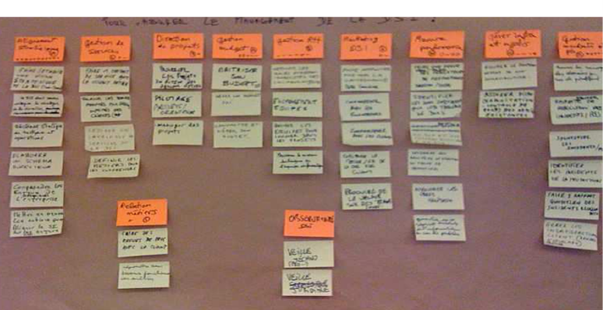
les suggestions absurdes ou fantaisistes sont admises sans critique (tout noter);
Remarque: L'animateur de la réunion est le gardien des règles

Slide 78
Résoudre un problème grâce à de nouvelles idées
Deux rôles spécifiques doivent être attribués :
    Animateur
    Secrétaire
Les phases sont :
    La constitution du groupe
    Le cadrage et la définition de la question de départ
    La collecte des idées
    La sélection des solutions applicables

Slide 79
L’animateur
C’est lui qui lance et qui guide la session de brainstorming
  Sélection des participants
  Organisation de la session
  Respect du temps
  Cadrage, voire recadrage en cours de route
  Participation de tous
  Accord préalable sur la méthode de travail

Slide 80
Rôle de l’animateur pendant la collecte
Il doit s’assurer que le processus se déroule de manière optimale
  Il peut intervenir :
  Pour relancer si le processus ralentit;
  Pour éviter que des personnes fassent des apartés ..
  Il doit recadrer si on s’éloigne trop de la question de départ

Slide 81
Le secrétaire
Il est responsable de la prise en note des idées
  La prise de notes se fait souvent sur un tableau ou sur un PC avec vidéoprojecteur
  c’est lui qui constitue la « mémoire » du processus.
Attention ! Le secrétaire note systématiquement toutes les idées, il ne les critique jamais

Slide 82
Les phases préliminaires
Constituer le groupe de travail
Le lancement de la session
  La définition de la question de départ

Slide 83
1/ Constituer le groupe de travail
C’est le premier travail du futur animateur…
Le groupe comprend entre 10 et 15 personnes:
  Ouvertes à l’échange d’idées
  Complémentaires – Expertes/représentantes de domaines différents
Problèmes possibles
  Incompatibilités entre participants
  Présence d’un « chef » qui va paralyser certains participants …

Slide 84
2/ Le cadrage
Il est indispensable de délimiter clairement le sujet au début de la réunion.
C’est ce qui constitue la question de départ
Son choix doit être
  précis
  clairement formulé
Le sujet doit être compris par les participants et ces derniers doivent avoir les bases (connaissances) nécessaires pour réagir
  En plus d’un intérêt à participer et partager leurs idées …
La période de temps allouée à chaque phase est prédéterminée en accord avec les participants
    Par exemple : 1h au total dont introduction 10 minutes, collecte d’idées 30 min, tri/sélection 20 min

Slide 85
Phase de collecte
  Les quatre règles du jeu
  Établir un climat permissif
  Rôle de l’animateur
Les facteurs-clé de succès
  Méthodes de production d’idées

Slide 86
3/ Susciter et collecter les idées
La démarche est basée sur le fait que les participants émettent des idées d’une façon spontanée
Ces idées sont enregistrées telles quelles par la personne responsable (secrétaire)
Aucune évaluation ou critique durant la période de brainstorming. La suggestion d'idées irréalistes, et le rythme sont des éléments vitaux pour la réussite du processus.
Le souhait c’est que des idées émises en rafales en génèrent de nouvelles (originales)
Il est recommandé de copier les idées des autres, de proposer des variantes, de faire appel à son imagination …
=> Le but majeur de cette phase n’est pas de trouver de bonnes idées, c’est d’en trouver le plus possible

Slide 87
Conditions de réussite de la Phase de collecte
Pour que ce processus soit un succès, il importe que les participants :
  prennent leur rôle au sérieux, ne confondent pas spontanéité et anarchie
  Le groupe ne doit pas être dominé par quelques participants (méthode du tour de table)
Il est parfois conseillé de faire un « essai à blanc » pour que les participants comprennent bien l’esprit de la démarche.

Slide 88
Quelques méthodes de génération d’idées
Anarchie :
On note toutes les idées au fur et à mesure qu’elles viennent, tout le monde peut en proposer et/ou surenchérir sur les idées des autres
Tour de table:
Chaque participant note ses idées et en donne une à son tour, elle est notée
Post-it:
Chaque participant note ses idées sur des post-it. Variante : une couleur par thème
Circulation des idées:
Chaque participant note une idée sur une feuille blanche, il passe ensuite la feuille à son voisin qui ajoute une variante ou une suggestion sur cette idée.
Après avoir fait un tour complet l’idée à souvent bien évolué
Brainstorming électronique:
Par mail : l’animateur envoie le thème et les règles de fonctionnement par mail. Les personnes contribuent en lui répondant. Il compile la liste des idées reçues et la renvoie aux participants .
    Évite les risques de critique et de blocage par auto-censure puisque les idées sont anonymes
  De plus,
    Le nombre de personnes impliquées peut être plus important que dans une réunion “physique”
    Par contre, le rythme, la qualité des idées et l’intensité des interactions sont nettement moins bons …

Slide 89
4/ la sélection
Un brainstorming est certes agréable et sympathique, mais cela ne suffit pas : il faut déboucher sur des actions
Lorsque le processus de collecte est terminé, il reste donc à mettre de l’ordre dans les idées qui ont été émises
  Discuter de la valeur relative des idées, sélectionner celles qui sont les plus pertinentes …
Pour cela deux points sont à fixer :
Déterminer des critères (qu’est-ce qu’une bonne idée ?)
S’accorder sur une méthode (comment procède-t-on?)
  Monter un plan d’action pour les mettre en place

Slide 90
Des critères
Ils donnent les moyens rigoureux de juger qu’une des idées proposées est bonne
  Critères de qualification : revenir à la question de départ
    si celle-ci a été bien formulée, elle permet de trouver les principaux critères éliminant les idées « hors de propos »
  Critères de qualité
    des critères communs à la plupart des projets : facilité de mise en place, rapidité d’exécution, coût …
    Des critères spécifiques : stratégie de l’entreprise
    Les critères de qualité doivent être :
      Discriminants (permettent de différencier)
      Pondérés (certains sont prioritaires)

Slide 91
Méthodes possibles
  Méthode des votes (=chacun le même nombre de voix) ou de la discussion (=consensus)
  Méthode du verrou (une personne pas d’accord = idée bloquée)
  Méthodes à deux stades (présélection en retirant les idées en doublons ou mal cadrées / puis travail en profondeur sur une shortlist)
Important : Tout le monde soit d’accord sur la méthode avant de lancer le processus de tri..
  Sinon on risque de retourner en arrière et de perdre du temps

